Slide 1


CITTADINANZA EUROPEA
Istituto Comprensivo 1 Modena

Slide 2
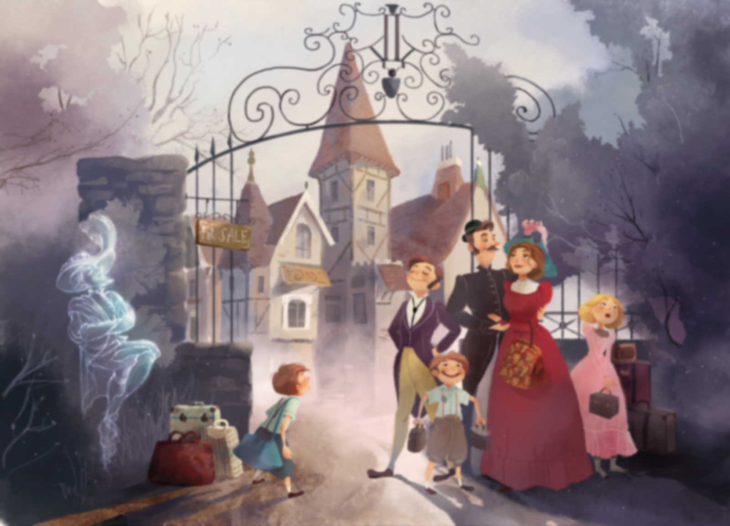

Modulo 1
Potenziamento linguistico e CLIL 30 ORE
Il progetto mira al potenziamento della lingua Inglese finalizzato al conseguimento della certificazione KET.
Il corso verrà attuato con la presenza di un esperto madrelingua ed avrà la durata di 30 ore.
Attraverso l’utilizzo della metodologia clil si intendono utilizzare le restanti 30 ore per mettere in scena “The Canterville ghost”
Obiettivi: migliorare la conoscenza della lingua inglese
“MOVING ON”
Destinatari. 20 alunni classe 3^ della scuola secondaria Sede: plesso Cavour
Periodo di svolgimento : dal 2^ quadrimestre al 30 giugno 2019

Slide 3

Modulo 2
Cittadinanza Europea propedeutica al 10.2.3B
30 ORE
Il modulo si compone di due parti con diversi contenuti tematici; la prima della durata di 10 ore riguarderà i temi dei primi anni della Ricostruzione nella provincia modenese, attraverso l’analisi della presenza femminile nella sfera pubblica, sia economica che politica. La seconda parte della duata di 20 ore, approfondirà i temi degli organi istituzionali Europei e la nascita dell’Europa vista attraverso i primi trattati. Dopo una fase che delinea il contesto storico del primo dopoguerra a Modena, gli studenti ricercheranno nelle loro famiglie e negli archivi della scuola documenti (fotografie, lettere, diari) che possano aiutare l’approfondimento di queste tematiche.
Ci sarà il raffronto con storie simili avvenute in Europa negli anni della Resistenza e della Ricostruzione.
Prodotto Finale : performance teatrale
Obiettivi: migliorare la conoscenza della storia contemporanea anche attraverso l’indagine relativa ai vissuti famigliari;
Modena “glocal” punti di vista di cittadine e cittadini
Destinatari. 20 alunni classe 3^ della scuola secondaria
Sede: plesso Cavour
Periodo di svolgimento : gennaio-febbraio 2019

